Slide 1
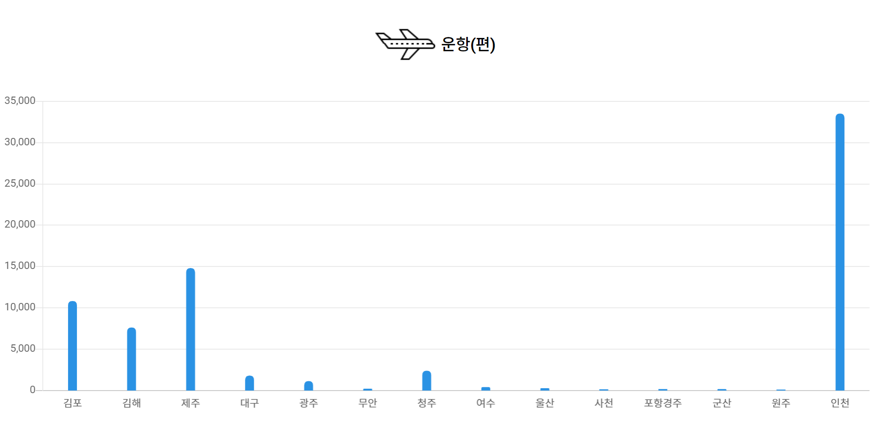
1 – 주제선정 배경
단순히 규모의 차이일까??
인천=33,515편
제주=14,817편
김포=10837편
.
.
.
원주=120편
2024년 공항별 운항 수

Slide 2
2 – 사용한 데이터
https://www.airport.co.kr/www/cms/frFlightStatsCon/airportStats.do?MENU_ID=1250#none (한국공항공사)
공항별 운행통계(2019~2023).xlxs
https://kosis.kr/search/search.do (국가통계포털)
지역별 인구통계(2019~2023).xlxs

Slide 3
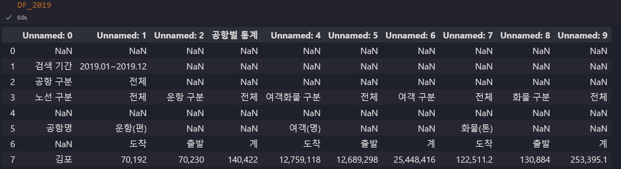
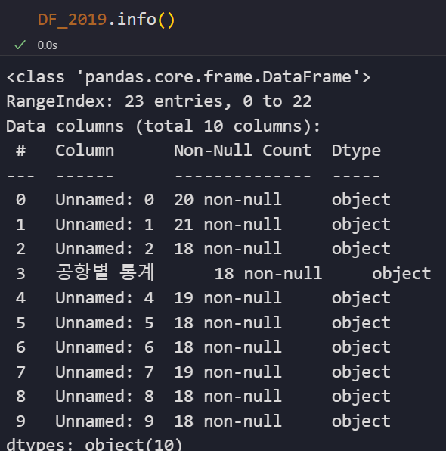
3 – 데이터 전처리

Slide 4
3 – 데이터 전처리
[1] 필요없는 행, 열 삭제
[2] 컬럼명 변경: (운항(편), 여객(수))
[3] 숫자 데이터로 변경
[4]공항 명을 인덱스로 설정

Slide 5
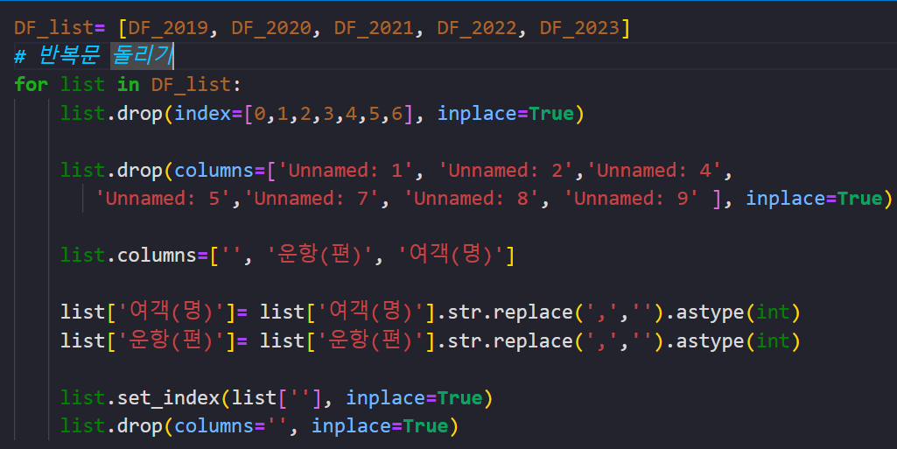
3 – 데이터 전처리
[1] 필요없는 행, 열 삭제
[2] 컬럼명 변경 (운항(편), 여객(수), 화물(톤)
[3] 숫자 데이터로 변경
[4]공항 명을 인덱스로 설정

Slide 6

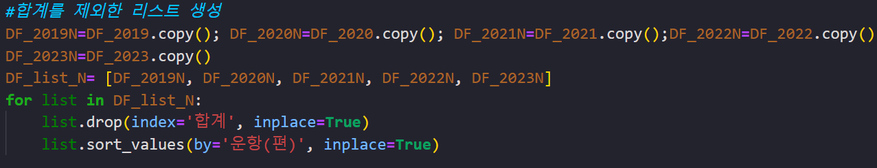
4 - 데이터 가공

Slide 7
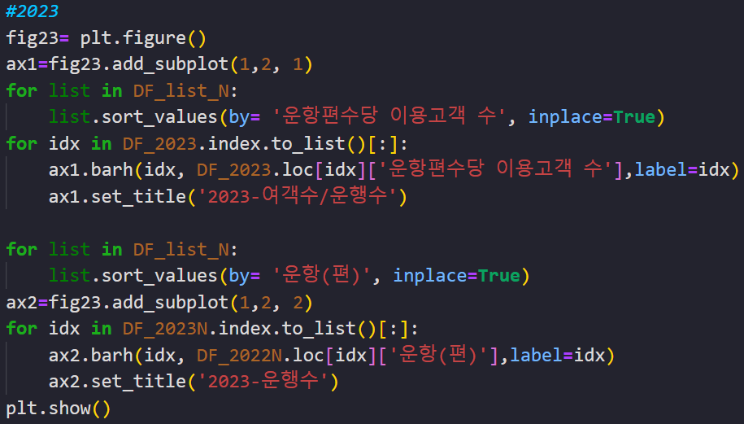
4 – 데이터 가공: 그래프 그리기 (1)
5

Slide 8
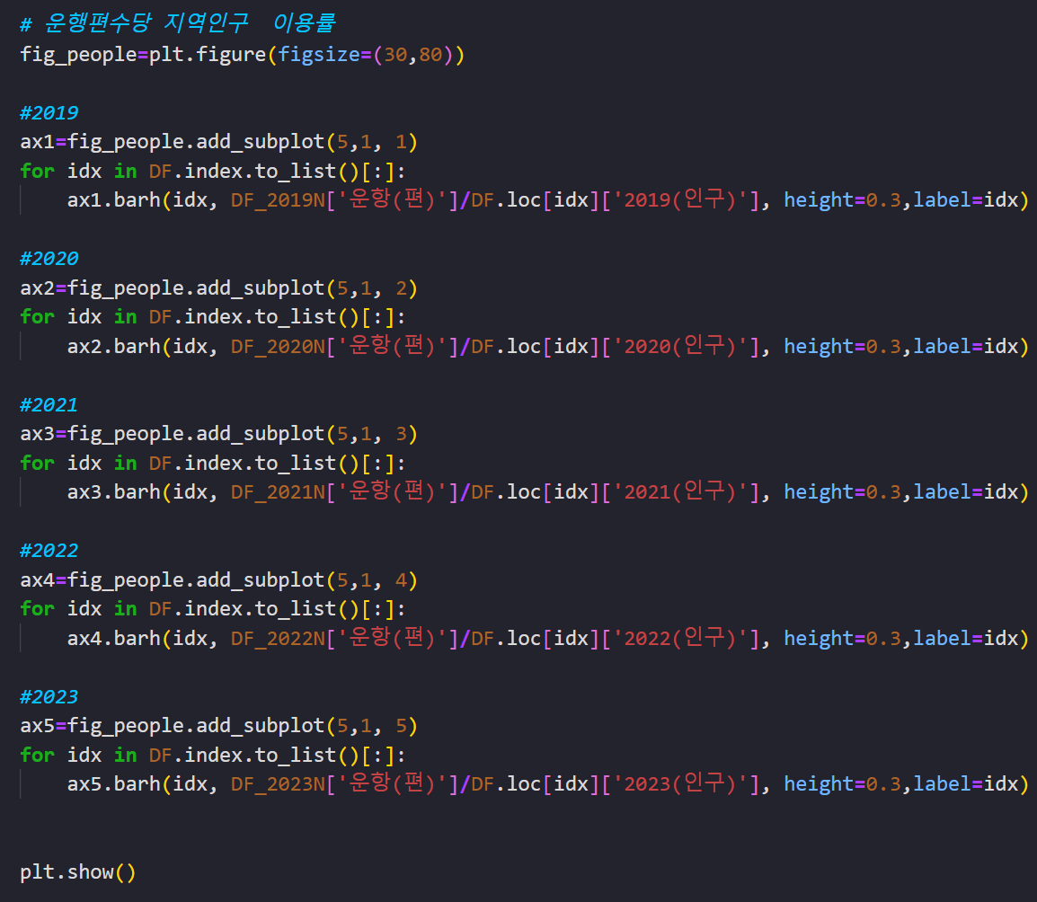
4 – 데이터 가공: 그래프 그리기 (2)

Slide 9
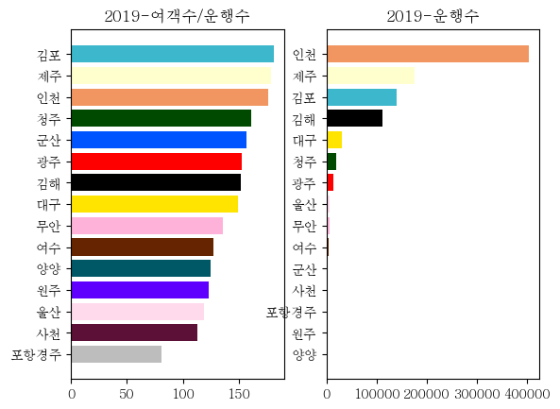
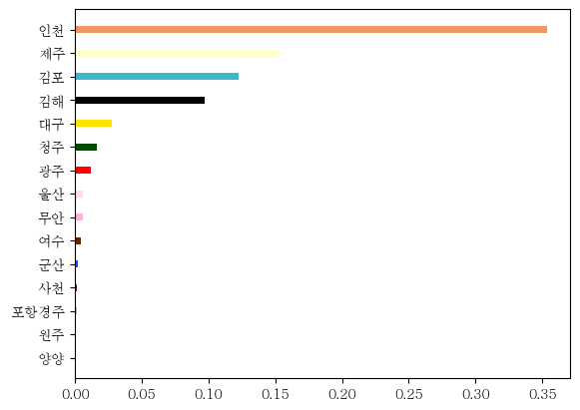
5 – 분석 및 결론
운행수/지역 인구수

Slide 10
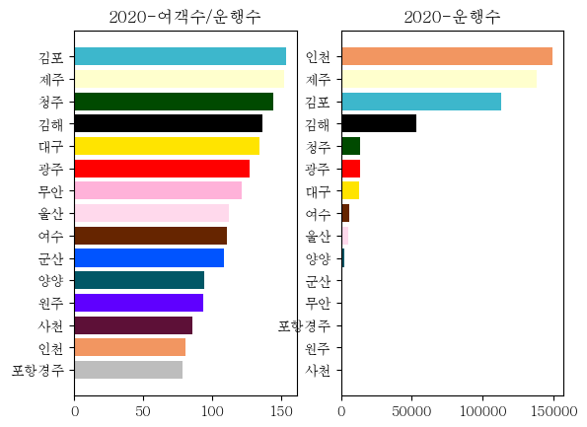
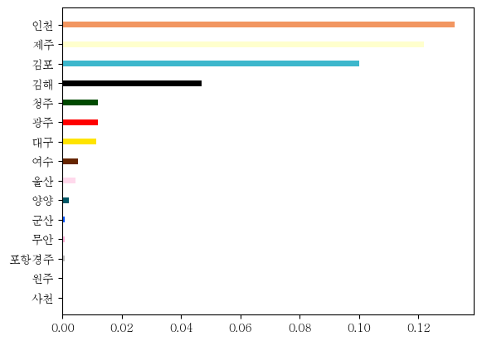
5 – 분석 및 결론
운행수/지역 인구수

Slide 11
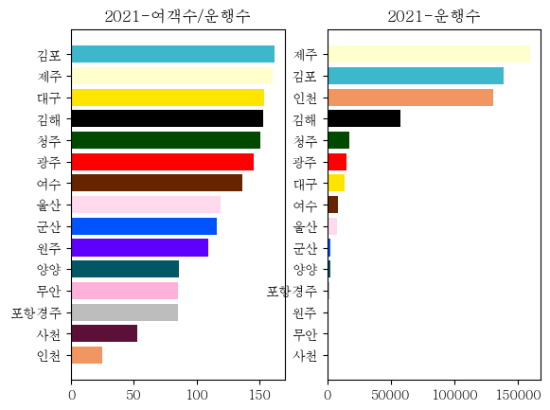

5 – 분석 및 결론
운행수/지역 인구수

Slide 12
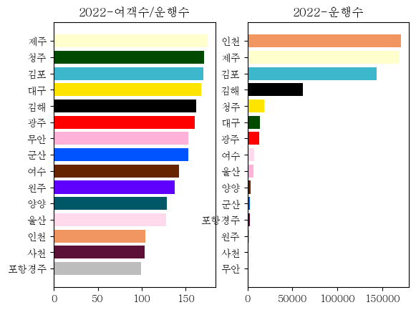
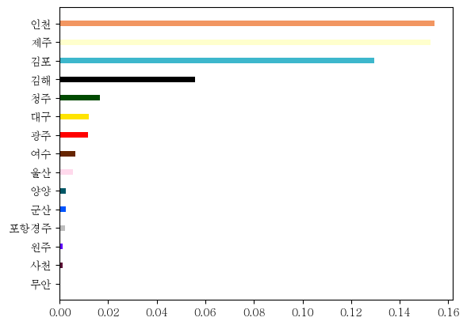
5 – 분석 및 결론
운행수/지역 인구수

Slide 13
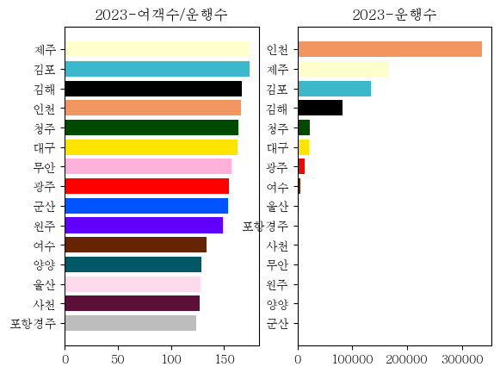

5 – 분석 및 결론
운행수/지역 인구수

